Slide 1


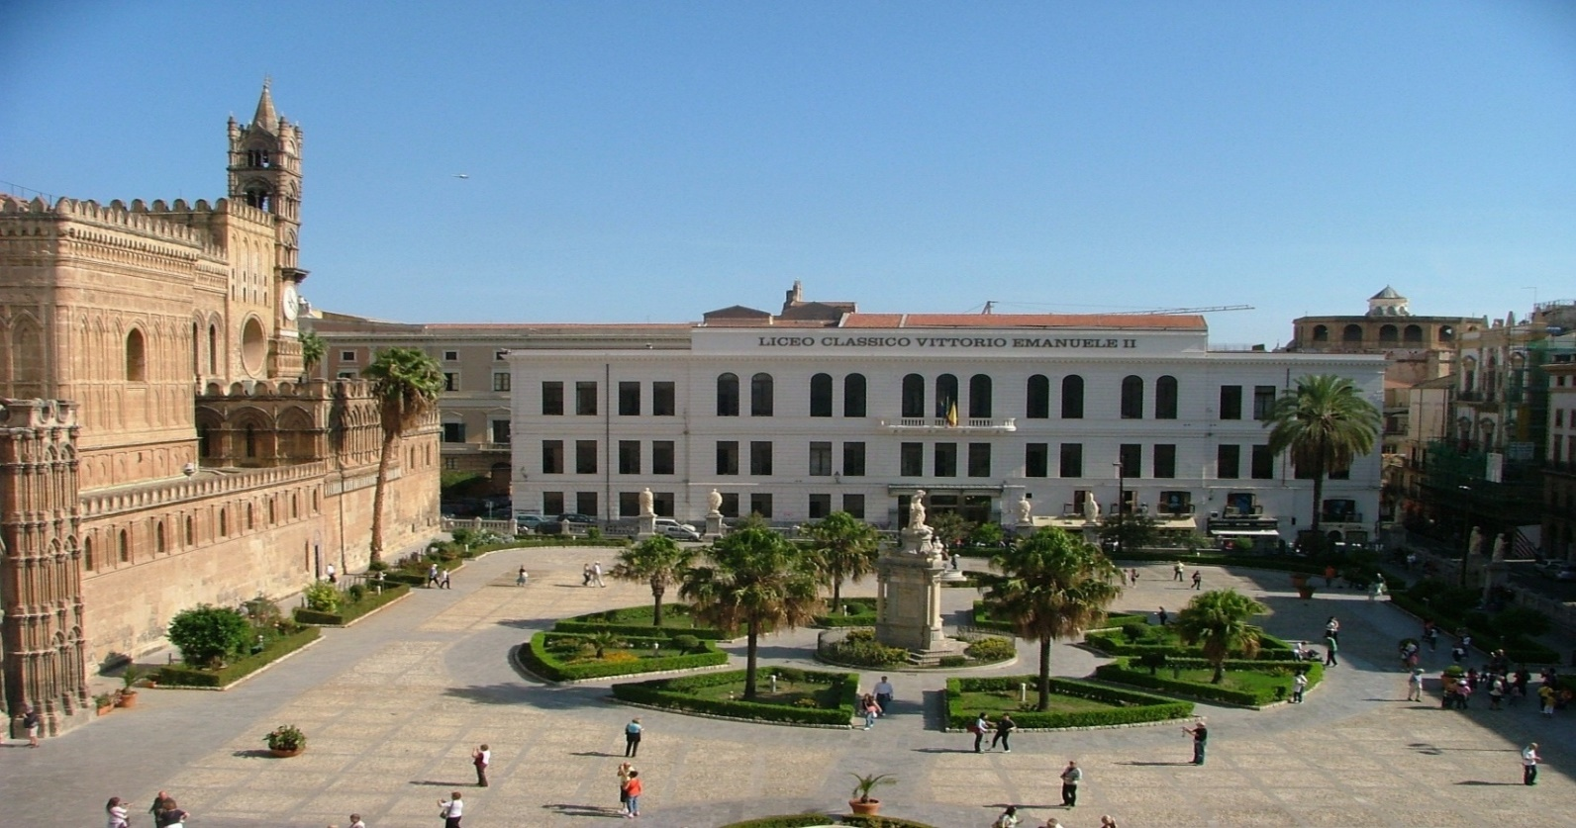
LICEO CLASSICO STATALE VITTORIO EMANUELE II

Slide 2
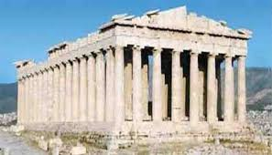
Perchè iscriversi al Liceo Classico
Perché
Non si può comprendere bene
il nostro tempo se non conosciamo il nostro passato
Conoscere il passato vuol dire conoscere
le nostre radici
scoprire anche il diverso
iniziare un percorso di confronto
sviluppare capacità logico-riflessive e operative

Slide 3
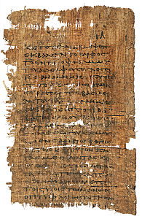

Le motivazioni di una scelta: Vision e Mission
Il Nostro Liceo è caratterizzato dal sapere coniugare passato e presente dalla compresenza della tradizione e della innovazione dal rigore metodologico e dalla sensibilità ai problemi degli allievi dall’importanza riconosciuta alla sua funzione educativa all’interno del territorio in cui opera

Slide 4
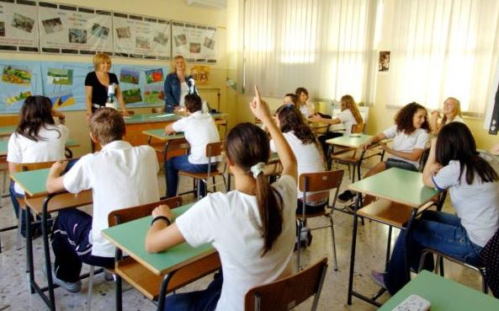
Le motivazioni di una scelta: Vision e Mission
Il Nostro Liceo garantisce un livello di istruzione sempre più elevato non multa sed multum (Plinio il Giovane) un ambiente di apprendimento sereno e armonico, in cui ciascuna allieva e ciascun allievo, nel sano rispetto delle regole e nella loro condivisione mediante il patto formativo, esplichi le proprie potenzialità;

Slide 5
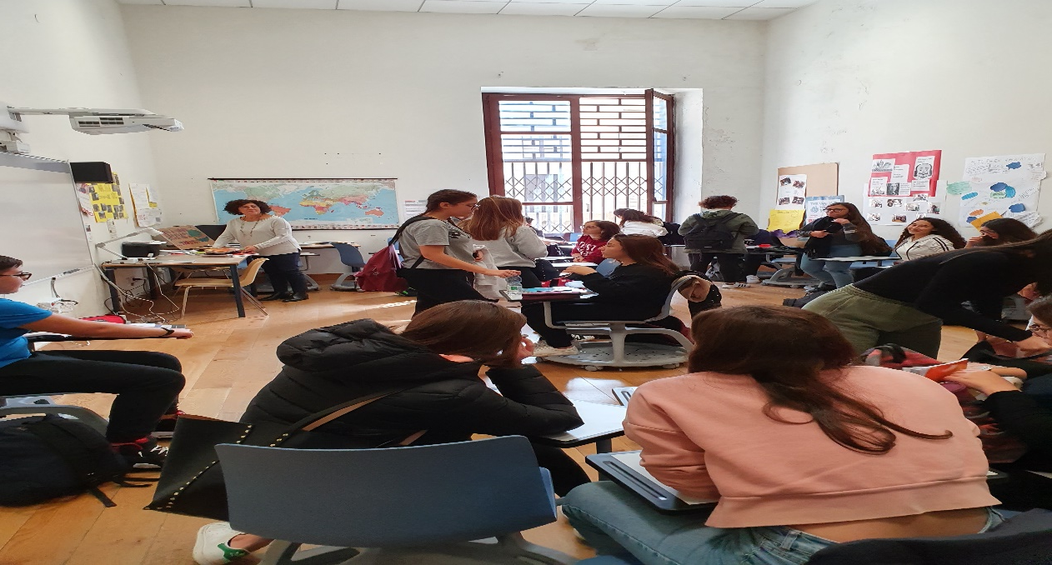
Le motivazioni di una scelta: Vision e Mission
Il Nostro Liceo garantisce una scuola per tutti, aperta all’accoglienza e alla ricerca una comunità educante in cammino in ogni comunità

Slide 6
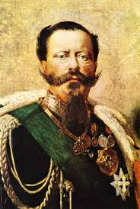
Breve storia del nostro Liceo
1549 nasce come Collegio di studi dei Padri Gesuiti presso la chiesa di San Francesco d’Assisi
1558 il liceo fu trasferito nell’odierno Corso V. Emanuele
1861 destinato all’istruzione dei giovani di Palermo e dell’isola fu inaugurato come Liceo Nazionale di Palermo
1865 assunse il nome attuale di Liceo Vittorio Emanuele II

Slide 7
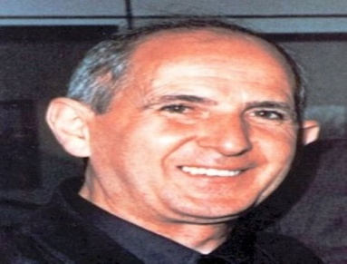
EX VITTORINI FAMOSI
Nel campo della scienza, della ricerca, degli studi umanistici: Domenico Scinà, Venanzio Marvuglia, Giuseppe Piazzi, Giovanni Meli, Giuseppe Pitrè, Camillo Finocchiaro Aprile.
Per quindici anni, inoltre, ha operato come docente nel nostro Liceo anche Padre Pino Puglisi, autentica testimonianza di spirito cristiano ed impegno civile.

Slide 8
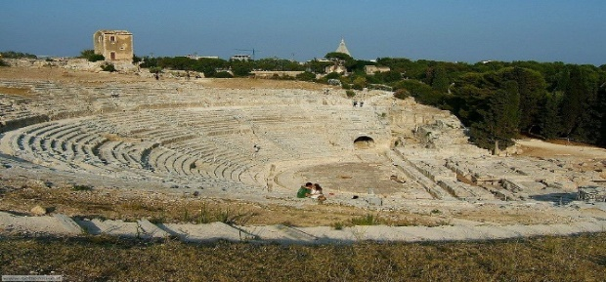


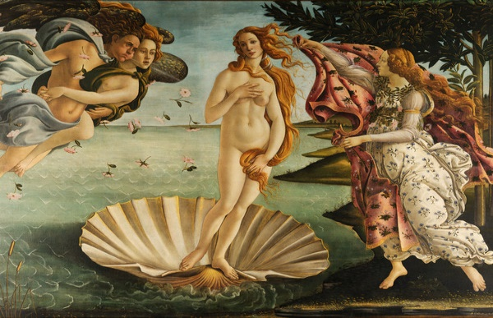
I nostri percorsi formativi
I percorsi formativi: le opzioni
Classico tradizionale
Classico con estensione di lingua inglese
Classico con estensione della Matematica Liceo matematico
Classico con estensione di Storia dell’arte

Slide 9




Le materie comuni dei nostri percorsi formativi
Classico Tradizionale
BIENNIO
Italiano
Latino e Greco
Storia e Ed. Civica
Geografia
Lingua Straniera
Matematica
Scienze
Educazione Fisica
Religione

Slide 10
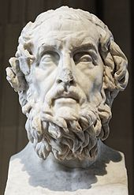
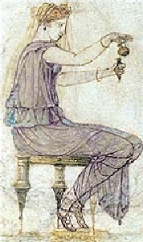
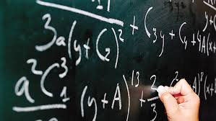
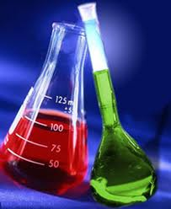
Triennio
Italiano
Latino e Greco
Storia
Filosofia
Lingua Straniera
Matematica
Fisica
Scienze
Storia dell’arte
Educazione Fisica
Religione

Slide 11
Offerta formativa e quadro orario
 | C L A S S E
DISCIPLINE | I | II | III | IV | V
Lingua e letteratura italiana | 4 | 4 | 4 | 4 | 4
Lingua e cultura latina | 5 | 5 | 4 | 4 | 4
Lingua e cultura greca | 4 | 4 | 3 | 3 | 3
Lingua e cultura straniera: Inglese | 3 | 3 | 3 | 3 | 3
Storia |  |  | 3 | 3 | 3
Storia e Geografia | 3 | 3
Filosofia |  |  | 3 | 3 | 3
Scienze naturali | 2 | 2 | 2 | 2 | 2
Matematica | 3 | 3 | 2 | 2 | 2
Fisica |  |  | 2 | 2 | 2
Storia dell´arte |  |  | 2 | 2 | 2
Educazione Fisica | 2 | 2 | 2 | 2 | 2
Religione | 1 | 1 | 1 | 1 | 1
Totale | 27 | 27 | 31 | 31 | 31

Slide 12

Il Greco è una lingua difficile?

Slide 13
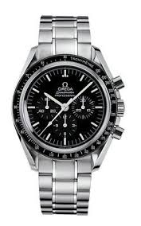
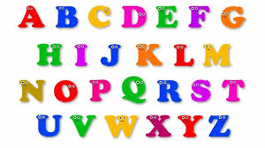

Perché studiare il greco
Il greco potrebbe sembrare una lingua morta e fuori moda e invece scopriremo che dietro questa lingua che sembra difficile si cela un mondo di idee che ci hanno reso quelli che siamo, desiderosi di nuove scoperte, capaci di vivere il presente e di progettare di cambiarlo in vista di un futuro migliore e scopriremo di usare parole greche ogni giorno.
Orologi Omega
Alfabeto
Caramelle al latte

Slide 14
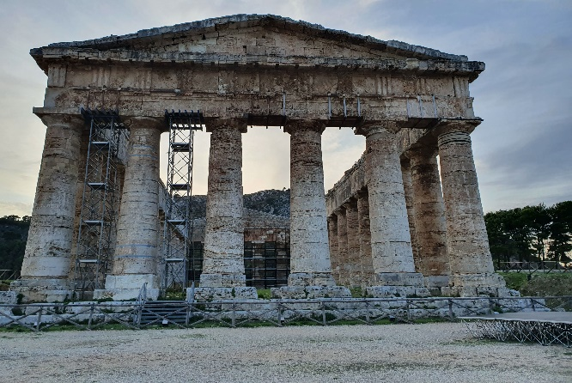
Per comprendere il nostro tempo dobbiamo
Conoscere il passato
Scoprire le nostre radici
Scoprire il diverso
Iniziare un percorso di confronto
Sviluppare le capacità logico-riflessive e operative, che stanno alla base del sapere.

Slide 15
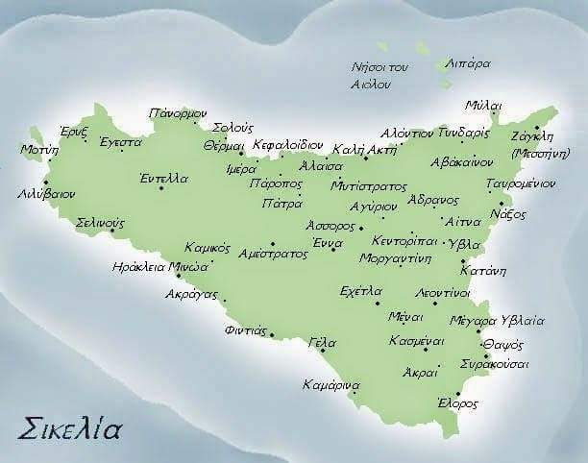
Pensiamo ai nomi originari della nostra terra

Slide 16

Classico con estensione di lingua inglese Sulla base delle richieste delle famiglie
SMART ENGLISH
dalle prime alle quarte classi
Finalità
l’eccellenza della lingua inglese alla fine del percorso formativo di 4 anni.

Slide 17
SMART ENGLISH
Classi prime
3 Ore curriculari + 2 ore in orario antimeridiano
50 ore extra
Certificazione KET (Cambridge) livello A2
Classi seconde
3 Ore curriculari + 2 ore in orario antimeridiano
50 ore extra
Certificazione PET (Cambridge) livello B1

Slide 18
SMART ENGLISH
Classi terze
3 Ore curriculari + 2 ore in orario antimeridiano
50 ore extra
Certificazione FIRST (Cambridge) livello B2
Classi quarte
3 Ore curriculari + 2 ore in orario antimeridiano
50 ore extra
Certificazione FIRST (Cambridge) livello B2

Slide 19
SMART ENGLISH
Classi quarte
3 Ore curriculari + 2 ore in orario antimeridiano
50 ore extra
Certificazione FIRST (Cambridge) livello B2
Classi quinte
Certificazione IELTS ( orario pomeridiano)
per chi ne farà richiesta

Slide 20
Smart English
Docente madrelingua
Tempi: dal mese di ottobre al mese di maggio
Gli esami di certificazione linguistica saranno svolti a maggio/Giugno.
Il pagamento del corso: al momento dell’iscrizione a scuola (primo anno) e i primi giorni di scuola a Settembre per le altre classi.

Slide 21
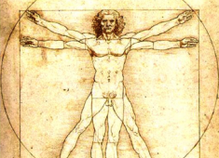
Classico con estensione della matematica Sulla base delle richieste delle famiglie
Liceo matematico
Nato da un gruppo di ricerca di Didattica della Matematica del Dipartimento di Matematica dell'Università di Salerno oggi esiste in più di 100 licei italiani
Nel nostro Istituto nasce in partenariato con il Dipartimento di Matematica dell’Università di studi di Palermo.
I corsi si svolgeranno con cadenza di una/due ore settimanali
in coda all’orario curriculare.

Slide 22
Discipline coinvolte : I Anno
Matematica e Italiano | 9 ore
Matematica e scienze | 9 ore
Matematica e storia | 4 ore
Matematica e logica | 8 ore

Slide 23
Discipline coinvolte : II Anno
Matematica e Arte | 6 ore
Matematica e latino | 4 ore
Matematica e greco | 10 ore
Matematica e storia | 2 ore
Matematica e cinema | 8 ore

Slide 24
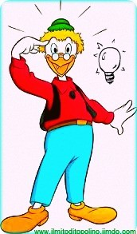
Finalita’
Sviluppare le competenze di base in quanto il metodo matematico aiuta a comunicare, argomentare, congetturare, risolvere
Accrescere e approfondire le conoscenze matematiche degli allievi
Favorire collegamenti di tipo interdisciplinare con la Matematica attraverso specifiche attività di laboratorio
Sviluppare l’attitudine alla ricerca scientifica
Favorire un solido ponte tra la cultura scientifica e la cultura umanistica

Slide 25
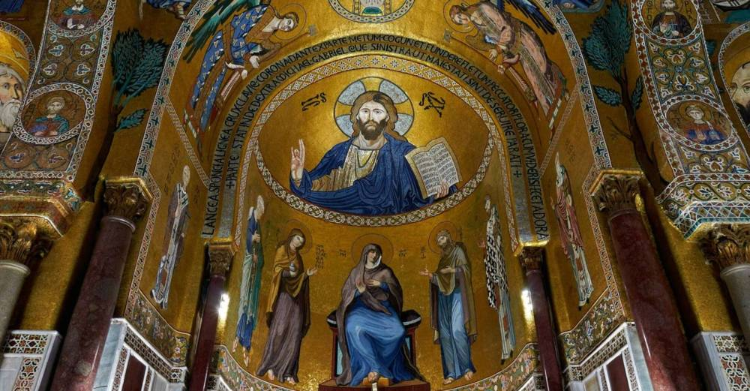
Classico con estensione di Storia dell’arte Sulla base delle richieste delle famiglie
1 ora a settimana di Storia dell’arte
( Beni culturali)

Slide 26

Corsi per la certificazione esterna
Corsi di lingua straniera , rivolti ad alunni, adulti e docenti, in orario extracurriculare e finalizzati alla certificazione esterna:
Inglese: P.E.T.: livello B1 • FCE: livello B2 • I.E.L.T.S.: Academic Studies
Greco moderno: livelli A1, A2 -Rete licei classici
Francese: livelli A1 e A2
Spagnolo: livelli A1, A2 e B1

Slide 27
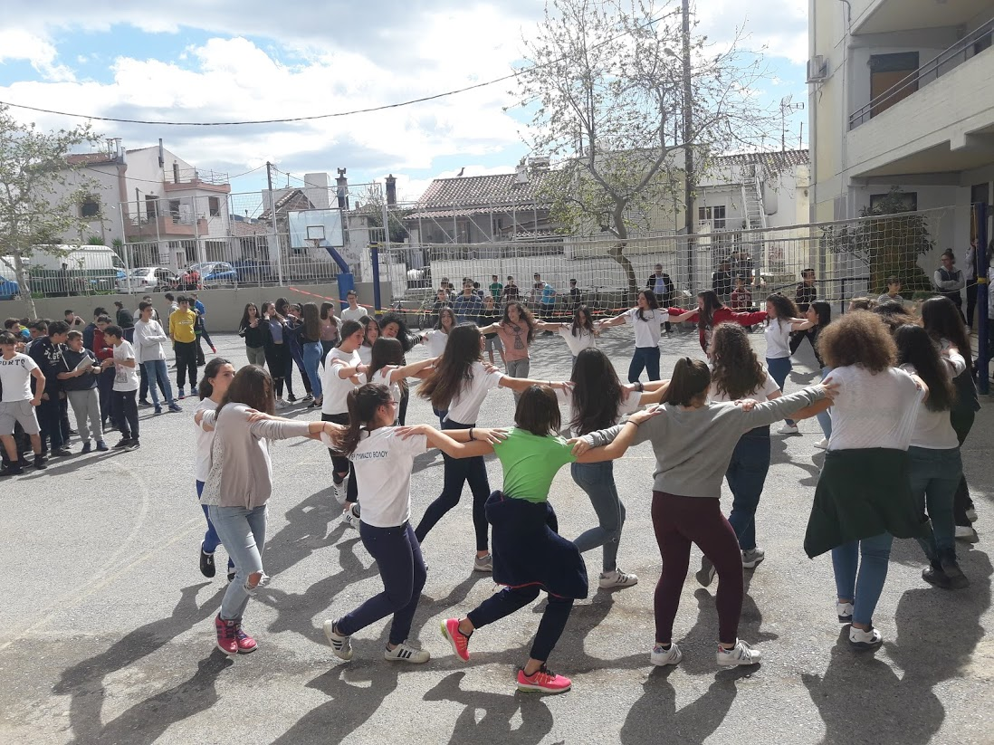
Progetti di scambio e stage
Progetti di gemellaggio con scuole di paesi europei ed Erasmus
Stage linguistico della durata di una settimana in un paese di lingua inglese
Progetti “Navigando”/”Collegi del mondo”
Possibilità di trascorrere un periodo dell’anno scolastico in una scuola estera e/o accogliere studenti provenienti da diverse parti del mondo

Slide 28
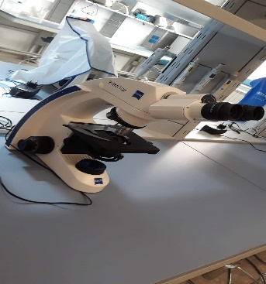
… in preparazione Classico con Percorso di potenziamento e orientamento “Biologia con curvatura biomedica”
La presente sperimentazione, avviata a livello nazionale in numerosi Licei Classici e Scientifici del territorio nazionale, nasce da un accordo sottoscritto dal Miur e dall’Ordine Nazionale dei Medici, dei Chirurghi e degli Odontoiatri.
Obiettivi
fornire agli studenti una concreta opportunità di orientamento post-diploma;
facilitarne le scelte sia universitarie che professionali;
supportarli nel superamento del test di accesso alla Facoltà di Medicina o ad altre facoltà in ambito sanitario.

Slide 29
Destinatari studenti del secondo biennio e dell’ultimo anno ,
Durata triennale
150 ore aggiuntive, con un monte ore annuale di 50 ore tenute da:
20 ore di lezione ( docenti di scienze della scuola)
20 ore di lezione ( medici indicati dagli ordini provinciali)
10 ore di attività pratiche di laboratorio, presso strutture sanitarie, ospedali, laboratori di analisi individuati dall’Ordine Provinciale dei Medici Chirurghi e degli Odontoiatri.

Slide 30
Le 50 ore annuali saranno suddivise in quattro nuclei tematici di apprendimento, all’interno di ognuno dei quali verranno trattate tematiche di interesse medico e biologico.
Al termine di ogni nucleo tematico (cadenza bimestrale) gli allievi saranno sottoposti a verifica mediante test, predisposti, a livello nazionale, dalla scuola capofila e concordati con le scuole afferenti alla stessa rete.

Slide 31

Punti di forza
SUCCESSO UNIVERSITARIO
Fornisce la preparazione adeguata per il
successo universitario di tutti i suoi studenti in tutte le Facoltà
Coltiva e potenzia le Eccellenze

Slide 32
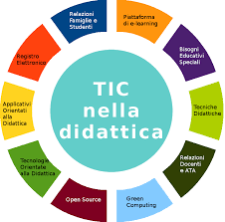

Uso delle TIC nella didattica
Metodologia CLIL
( Content and Language Integrated Learning)
per l’inserimento in realtà di studio europee
è
l’ insegnamento di una disciplina non linguistica in lingua straniera ( quinto anno ) che potenzia
le competenze linguistiche, le abilità comunicative in lingua straniera (L2) e l’acquisizione di conoscenze disciplinari

Slide 33
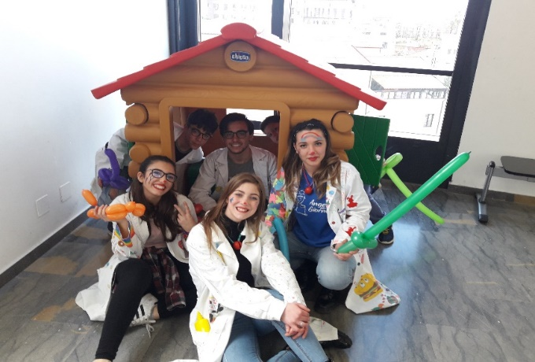
PCTO Percorsi Competenze trasversali e orientamento
Rappresenta una intersezione formativa tra la scuola e il mondo del lavoro.
I nostri percorsi offrono a tutti gli studenti l’opportunità di acquisire la conoscenza del sé e delle proprie attitudini e di sviluppare lo spirito di responsabilità ed iniziativa
• Costituiscono un’esperienza orientante destinata a incidere sulla realtà post-scolastica.

Slide 34
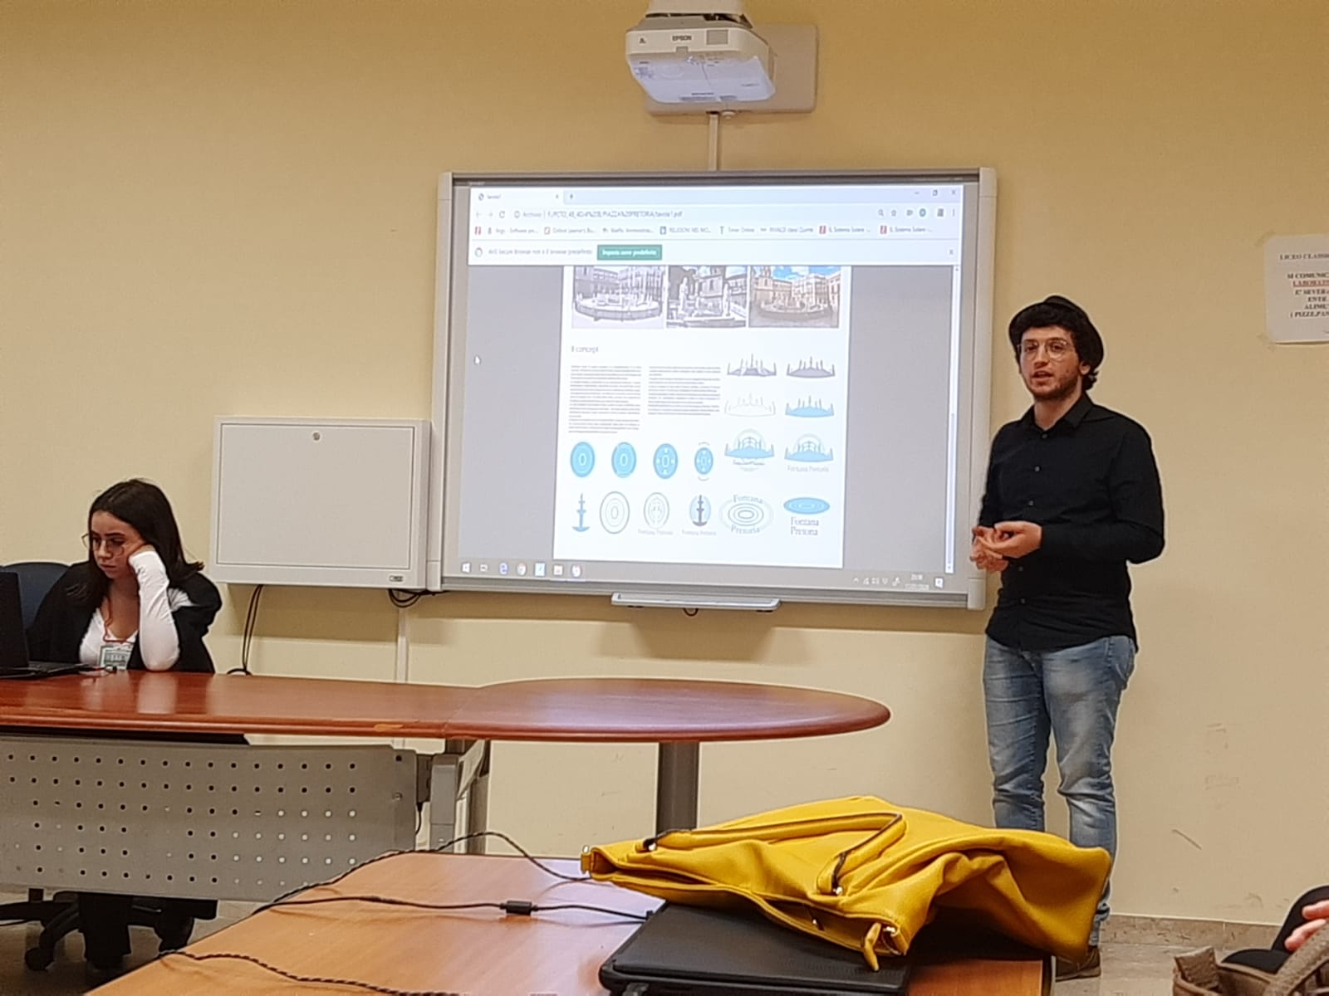
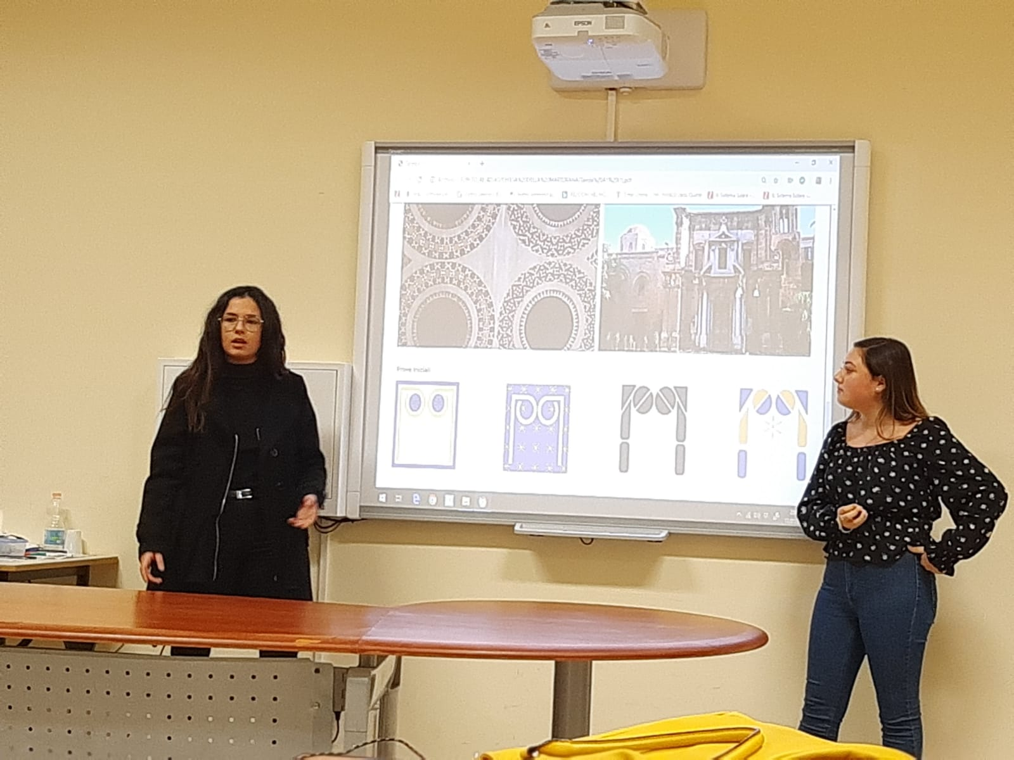
PCTO POTdESign: educo/produco

Slide 35

Area dei Beni culturali – Ambito librario
ARCHIVIO DOCUMENTALE DEL GIORNALE L'ORA
BIBLIOTECA SCOLASTICA
UNA "APP" PER L'UNESCO
PROJECT WORK

Slide 36
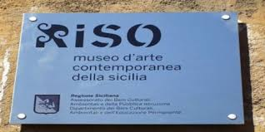
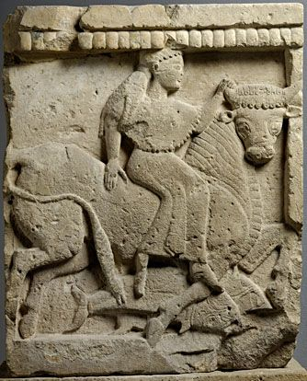
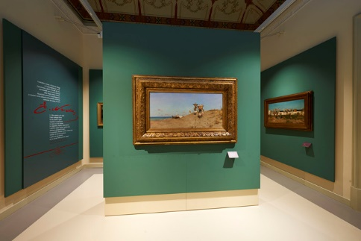
Area dei Beni culturali – Ambito Artistico
Biblioteca Regionale
Fondazione UNESCO
Associazione Amici dei musei
Museo Riso di Arte Contemporanea
Museo Archeologico A. Salinas

Slide 37
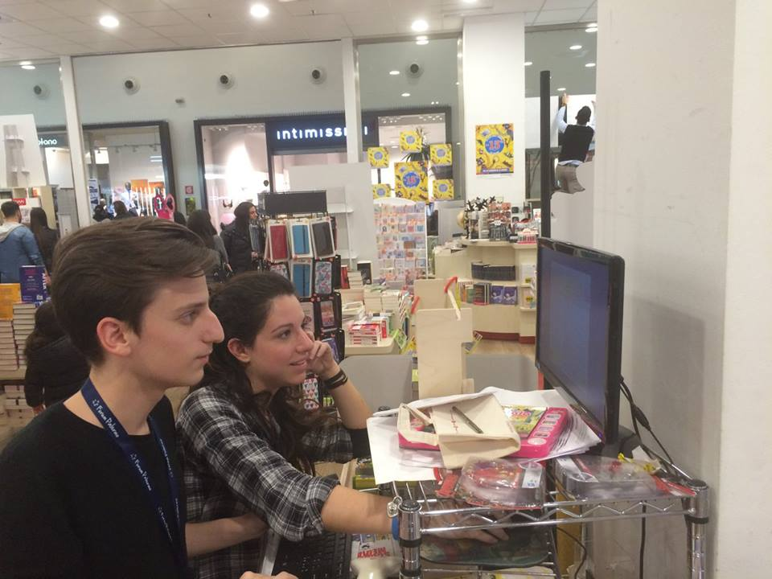
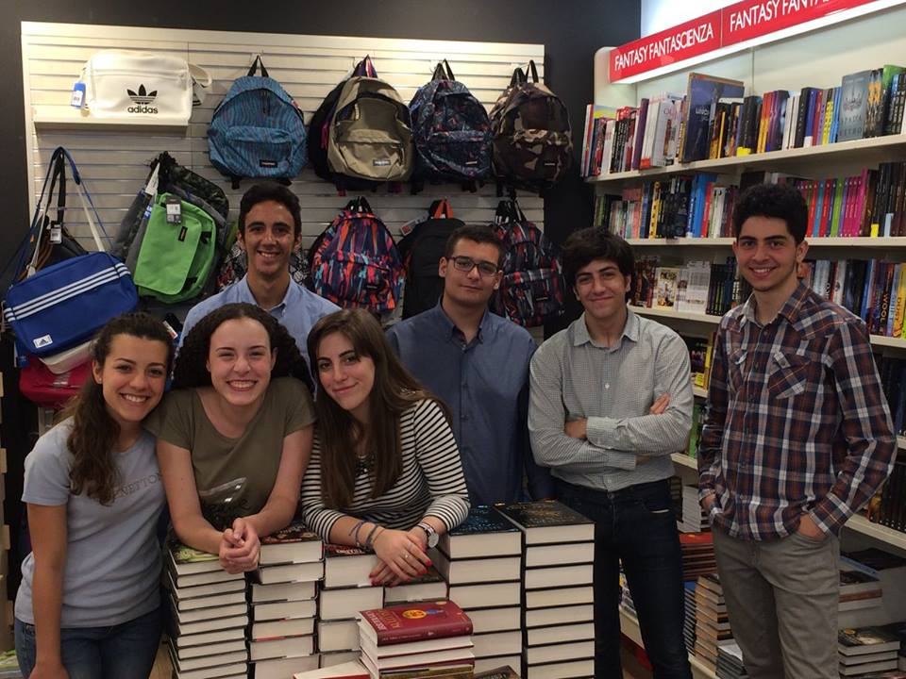
Area Aziendale
Area Aziendale Libreria Flaccovio

Slide 38
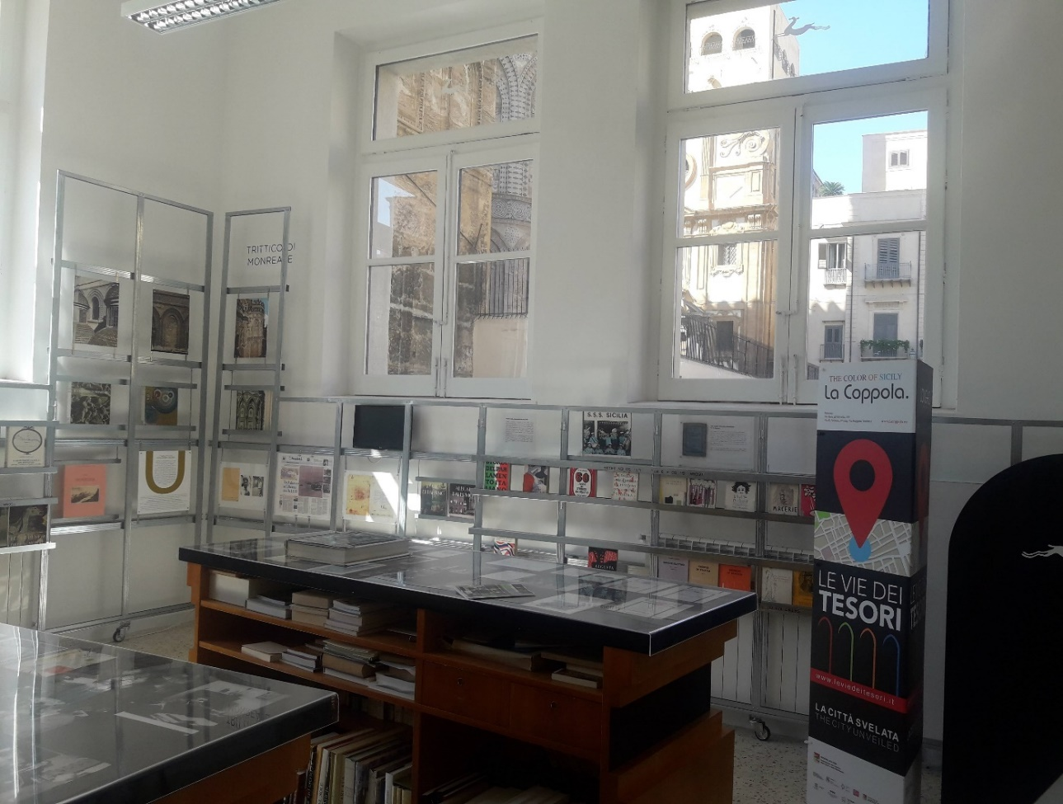
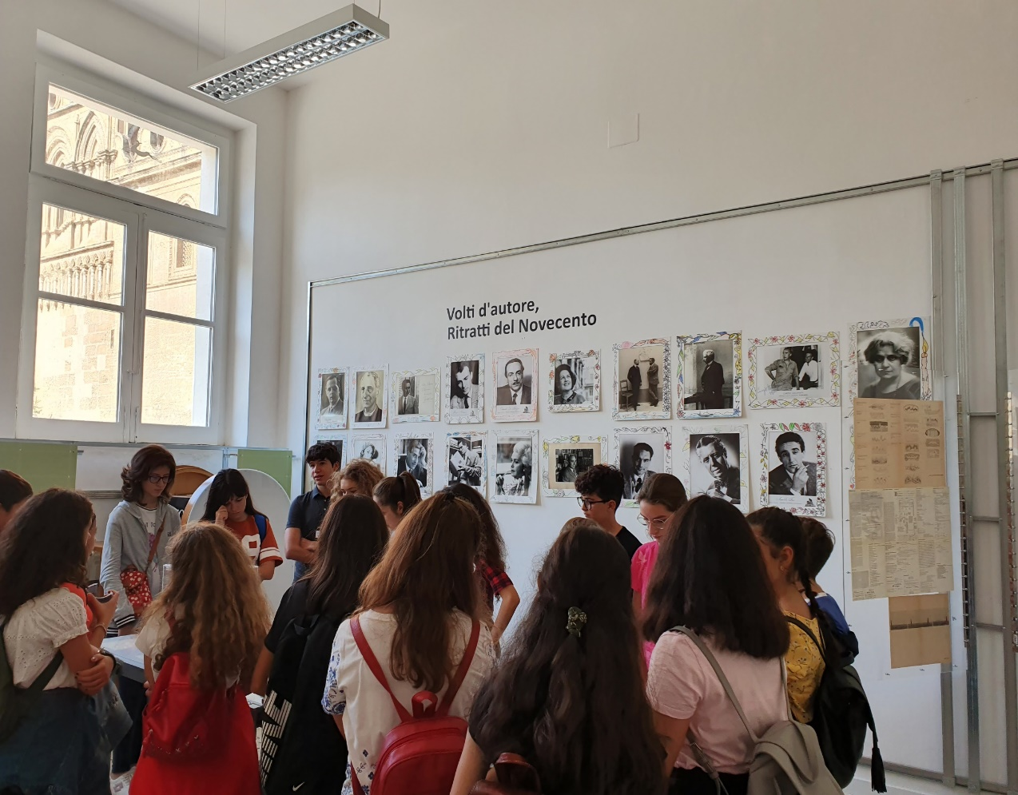
LO "SPAZIO FLACCOVIO" NE "LE VIE DEI TESORI"

Slide 39
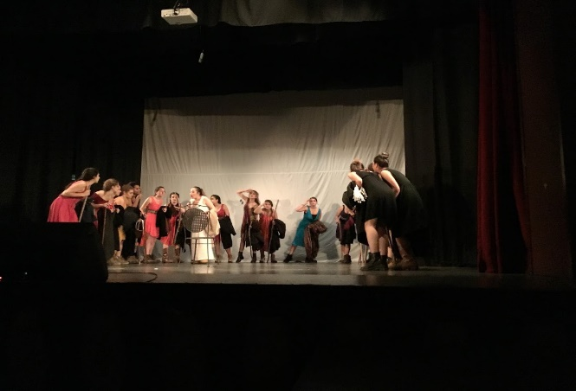

Le aree progettuali
L’espressione del sé e dell’altro
2. Noi in Europa
3. Itinerari della memoria: storia, arte e musica
4. La ricerca scientifica in aula

Slide 40
PROGETTI PTOF
Panormus. La scuola adotta la città
Laboratorio di scrittura italiana
Impegno contro la mafia
Laboratorio di Teatro Classico
Partecipazione a Spettacoli
Teatrali e cinematografici.

Slide 41
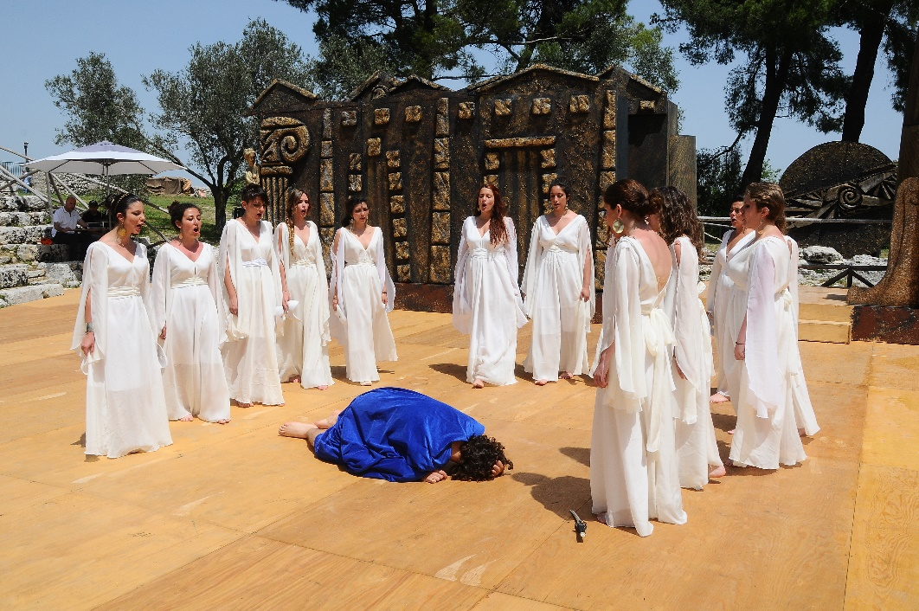
Laboratorio di Teatro Classico Medea Palazzolo Acreide - Siracusa

Slide 42
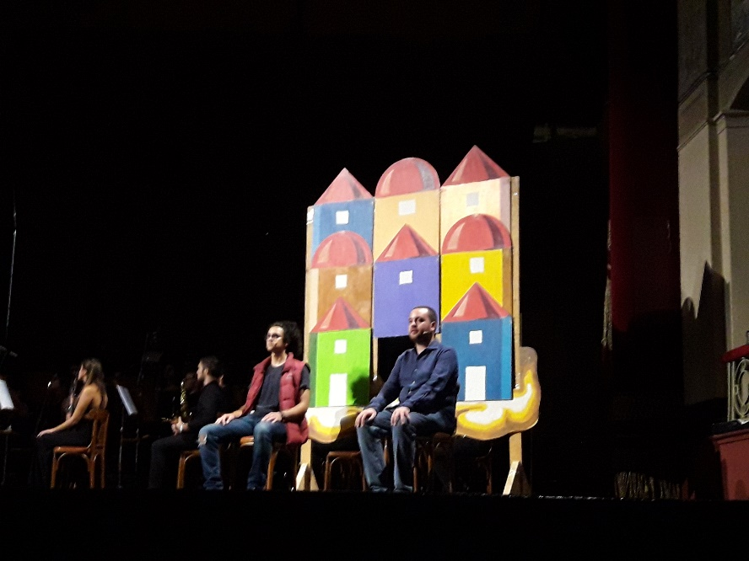
Laboratorio di Teatro Moderno Tu da che parte stai? Teatro Politeama

Slide 43

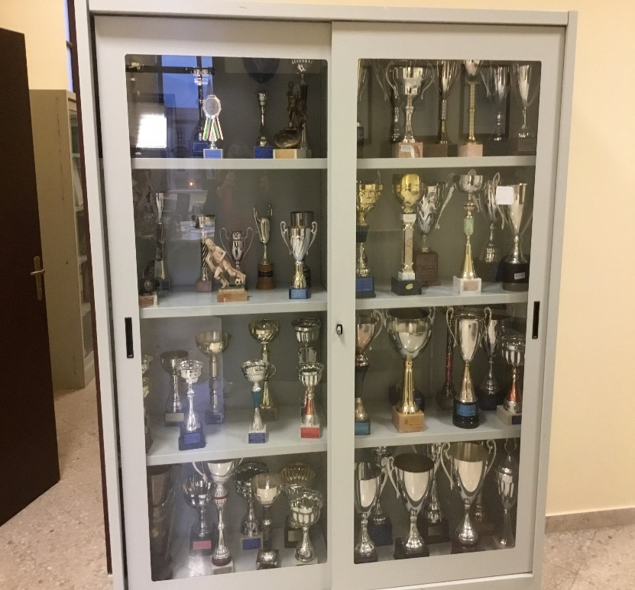
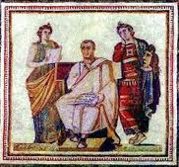

PREPARAZIONE GARE Certamina di latino e greco

Slide 44
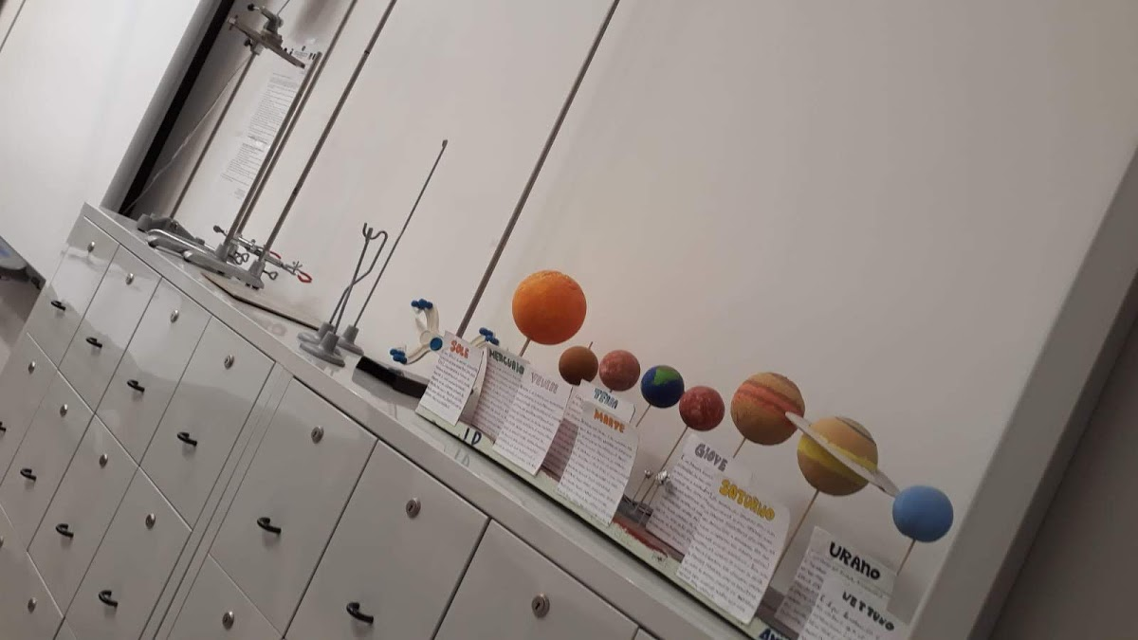
Gli spazi per la didattica
27 Aule dotate di LIM
1 Laboratorio di Fisica
1 laboratorio di Chimica
1 laboratorio di informatica
Biblioteca
Palestra

Slide 45
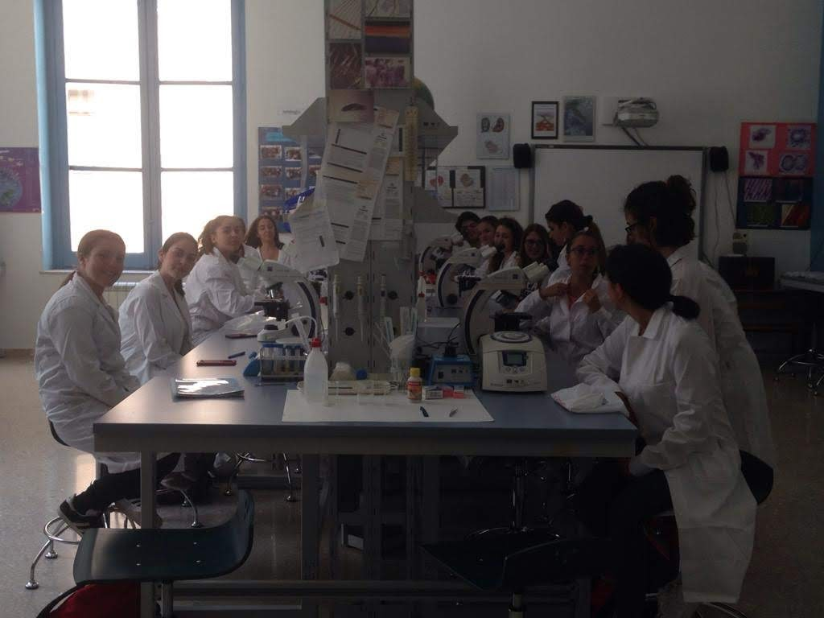
Laboratorio di Biologia molecolare

Slide 46
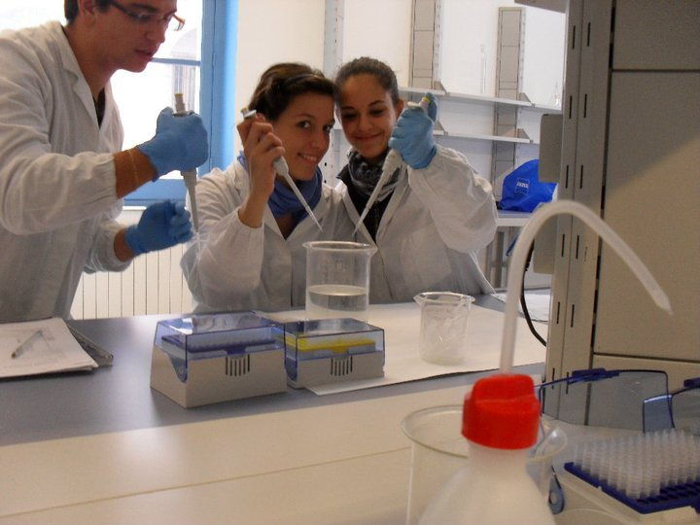
Laboratorio di biologia molecolare
Gli studenti saranno coinvolti in prima persona in attività laboratoriali; il laboratorio di chimica grazie al progetto IFOM è stato attrezzato per esperimenti di biologia molecolare (estrazione, isolamento del DNA e tecniche usate dai biologi molecolari che ne permettono l’analisi). E’ anche prevista la possibilità di effettuare stage estivi degli studenti nei laboratori di ricerca dell’IFOM a Milano.

Slide 47

Attività Sportive
Bowling
Pallavolo
Beach Volley
Corsa Campestre
Tennis Tavolo
Calcio a 5

Slide 48
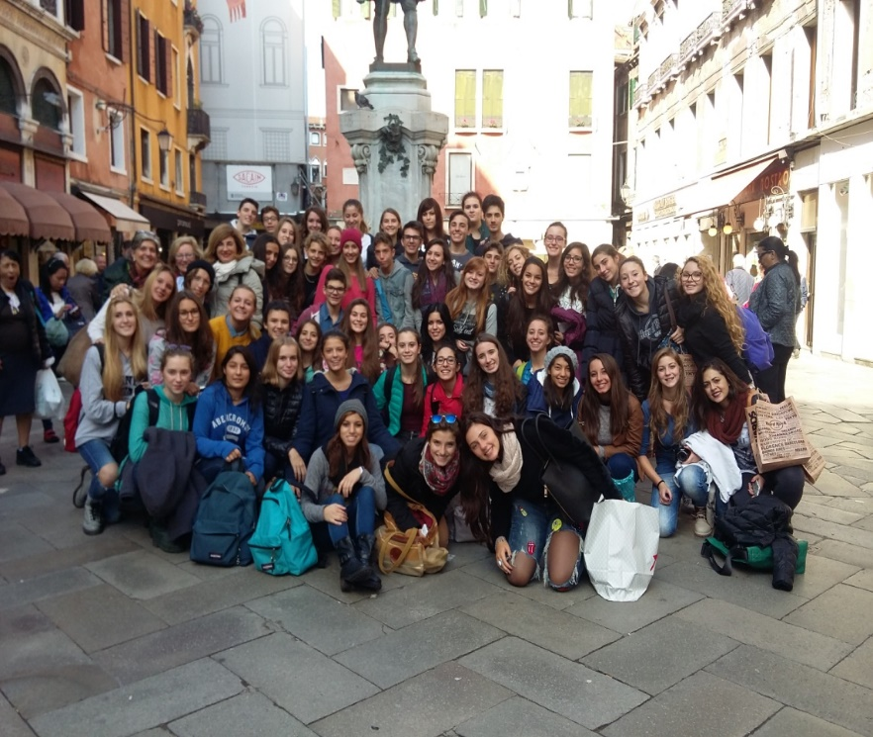
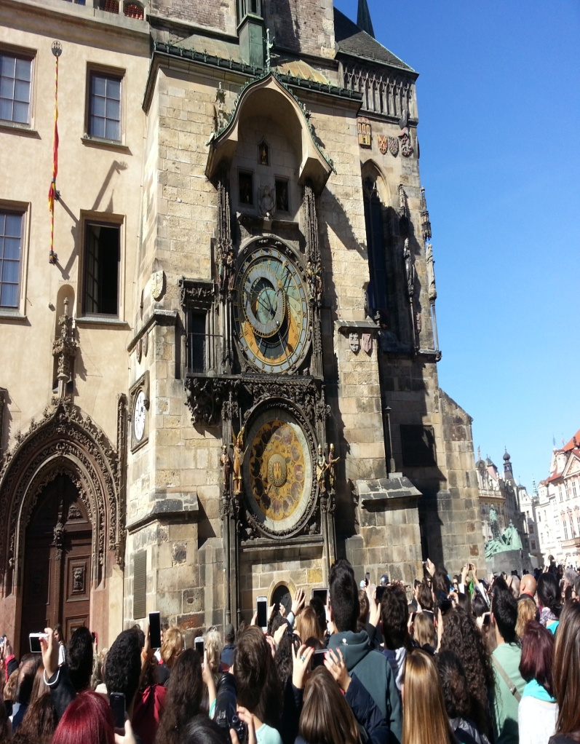
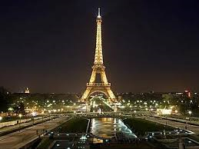
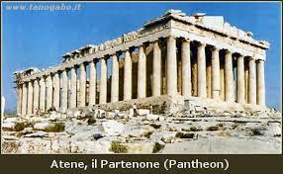
Gemellaggi e Viaggi d’Istruzione

Slide 49

Attività di prevenzione dell’insuccesso scolastico
Interventi di sostegno, destinati agli allievi delle prime classi, per il riequilibrio delle conoscenze di Italiano e Matematica.
Gruppi di recupero che associano allievi di classi parallele e/o con carenze analoghe.
Pause didattiche.

Slide 50

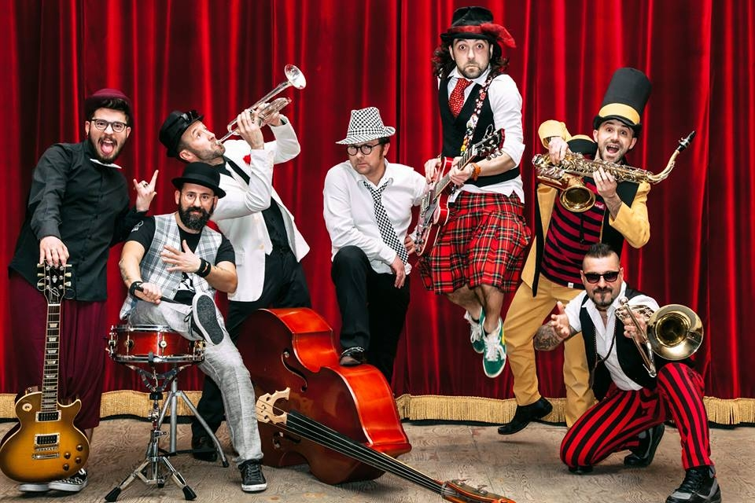
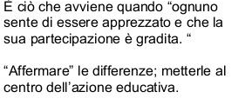
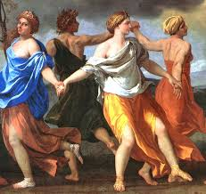
INCLUSIONE
IL RISPETTO DELLA
TUA UNICITA’

Slide 51
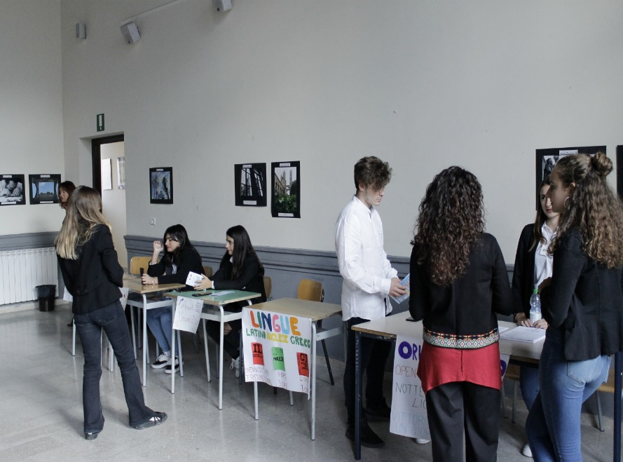
ORIENTIAMOCINSIEME le nostre attività a.s.2021/22
ORIENTAMENTO PERMANENTE
Sportello Informazioni
Incontri individuali con docenti del team Orientamento per un percorso personalizzato.

Slide 52

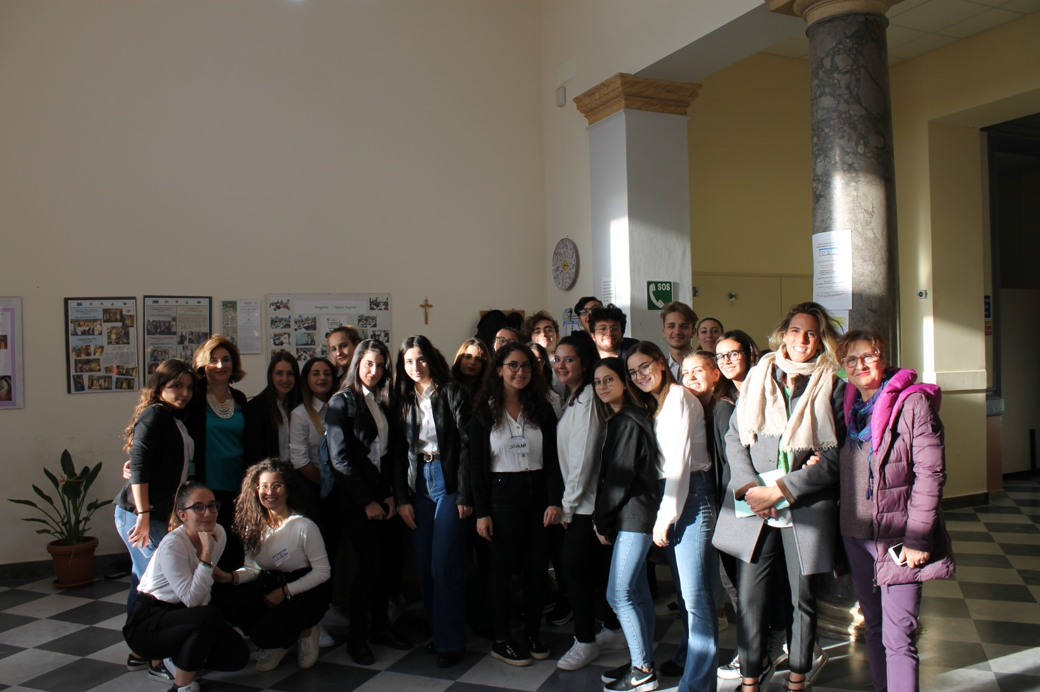
Sabato 28 novembre 2020
Venerdì 11 dicembre 2020
Sabato 16 gennaio 2021

Slide 53

Room Alfa α: ore 16:00 - 16:30
Presentazione del liceo e della sua offerta formativa

Slide 54


Room Beta β ore: 17:00 - 17:20; ore 17:20 - 17:40
Tour virtuale della scuola

Slide 55

Room Gamma γ ore 18:00-19:00
Info point

Slide 56

Officine del sapere

Slide 57

Il Greco e il Latino

Slide 58

Le Scienze e la Matematica

Slide 59


Il Teatro classico

Slide 60

Incontroimparo Laboratori di studio

Slide 61
Corsi di avviamento al mondo classico
Avviamento alle Lingue Latina e Greca

Slide 62

Arte e Archeologia
INGLESE
la lingua di Harry Potter

Slide 63
IL NOSTRO INDIRIZZO
Via Simone da Bologna, 11 90134 tel. 091581942
Fax 0916110371
Succursale: Via del Giusino tel. 091 7836567
papc11000q@istruzione.it
http://www.liceovittorioemanuelepa.it

Slide 64
Per informazioni www.liceovittorioemanuelepa.it
Prof.ssa Marina Buttari ,referente per l’Orientamento
orientamentomarinabuttari@liceovittorioemanuelepa.it tel. 3395958260
Seguici su Facebook
Liceo Classico Statale Vittorio Emanuele II Palermo- Giornale d’Istituto

Slide 65
COME PARTECIPARE ALLE NOSTRE ATTIVITA’
Link per modulo di iscrizione
https://forms.gle/i5ZxtabEPdotrn6Y9
Per partecipare alle attività si potrà accedere con account google da qualunque dispositivo, con altri account solo dal PC (non da tablet e cellulare)

Slide 66

GRAZIE PER LA VOSTRA ATTENZIONE
VI ASPETTIAMO

Slide 67
Power point a cura della prof.ssa Marina Buttari

